Slide 1
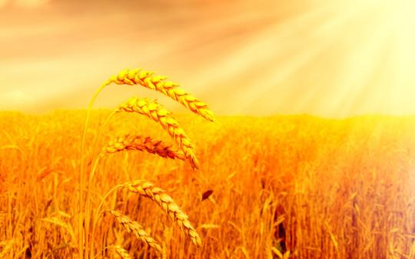
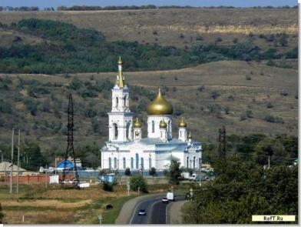
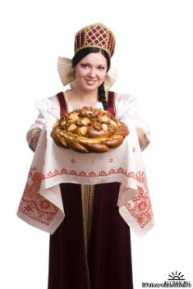
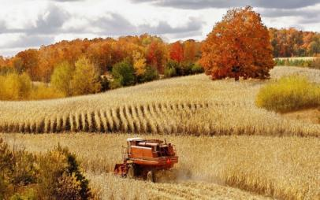
Родина…
На земле, где чудес так немало, Есть родная душе сторона. Та, где жизнь подарила мне мама, Где меня ожидает она. И священным навек стало поле, Где в хлебах обелиски стоят. Дорогое мое Ставрополье, Ставрополье – песня моя.

Slide 2
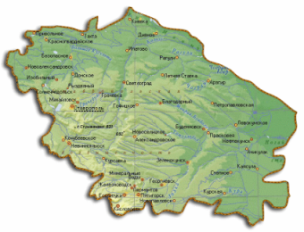
Определить тему урока поможет загадка
Моря есть - плавать нельзя, дороги есть - ехать нельзя, земля есть - пахать нельзя.
Географическая карта

Slide 3
Тема нашего урока:
Карта твоего края.
Поверхность и водоёмы края.
Мы познакомимся
с крупными городами и реками,
узнаем, какие бывают карты.
Мы научимся
Определять местоположение Ставропольского края,
Находить крупные реки, горы, возвышенности и
низменности на карте

Slide 4
План урока
Проверим домашнее задание
А) Блиц-опрос «Знаю ли я свой край?»
б) Мини сообщение «Мой край. Символы края»
В) Заполним «Краеведческий листок»
2. Работа над новой темой урока.
А)О чём нам расскажет карта? Какие бывают карты?
Б) Какова поверхность края? Посмотрим фильм.
Физкультминутка
в) Проведём своё исследование по карте, работая в группах
г)Посмотрим на поверхность края глазами художника и поэта
4. Итог урока. Домашнее задание.

Slide 5
Блиц-опрос
Наша Родина….
Россия
Наш край….
Ставропольский
Наш район ….
Ипатовский
В 1924 г
Был образован
Наше село….
Тахта
Главный город края…
Ставрополь
Он был основан
в 1777 году
Край расположен между морями….
Чёрным и Каспийским
Край протянулся с севера на юг на…….
285 км
Край протянулся с запада на восток на…….
370 км
Средняя температура июля …
+22-25 градусов
Средняя температура января…
– 5 градусов
Покажем местоположение Ставропольского края на карте России

Slide 6
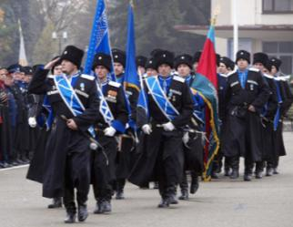
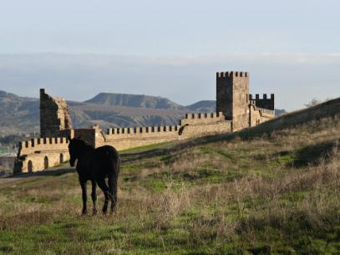
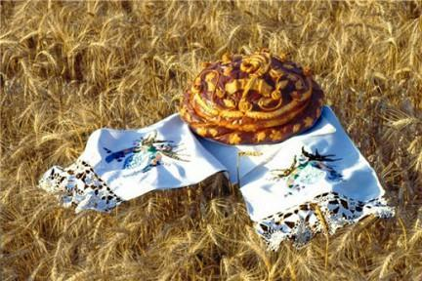
Прочтём стихи о крае

Slide 7
Флаг Ставропольского края

Slide 8
Герб Ставропольского края

Slide 9
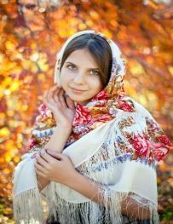
Население
Численность населения Ставропольского края в 2013 году составила 2 миллиона 791 тысячу человек.
Городское население в крае немного преобладает над сельским – 58% ставропольцев живет в городах

Slide 10
Краеведческий листок

Slide 11
Что означает слово «Край»? Откроем толковый словарь

Slide 12
Карта – это уменьшенное изображение земной поверхности на плоскости с помощью условных обозначений.
Вспомним, что такое карта?

Slide 13
Что мы можем увидеть на карте?
Столица России, города
Каналы
Реки, озера
Границы

Slide 14
Какие бывают карты?
физические
экономические

Slide 15
Физическая карта Ставропольского края

Slide 16
Физическая карта Ставропольского края

Slide 17
Карта границ Ставропольского края и крупных городов

Slide 18
Административная карта

Slide 19
А есть ещё современнейшие карты…
Изображение поверхности земли со спутника в реальном времени

Slide 20
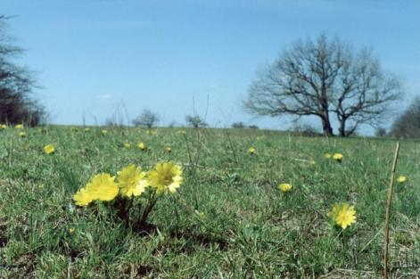
Какова поверхность (рельеф) края?
Выскажи своё
предположение.

Slide 21
Посмотрим научно-познавательный фильм
«Поверхность края»

Slide 22
Проверим, кто был внимательным
Работая в парах, заполните диаграмму в ТПО №63
Вспомните какая поверхность в Ставропольском крае.

Slide 23
Поверхность края разнообразна
Горы
(более 500 м)
На юге- Предгорья Большого Кавказа
Возвышенности
(200-500 м)
В центре -Ставропольская возвышенность
Низменности
( менее 200 м)
На востоке – Азово-Кубанская низменность
На западе -Терско-Кумская низменность
На севере и северо- востоке – Кума- Манычская впадина.

